Slide 1
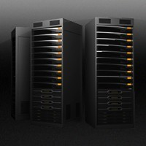
Performance und Verfügbarkeit
Zwei ganz unterschiedliche Dinge

Slide 2
Was bedeutet Performance?
Wie viele Daten eine Applikation oder ein Server in einer gewissen Zeit verarbeiten kann.
Geld Investition →Hardware Software
Überwachung (Monotoring)
Bei mehr wie als 2 Sek. Warten wird der Benutzer bereits schon ungeduldig.

Slide 3
Wie erhöhe ich die Performance?
Aufrüsten der Hardware
Zusammenspiel aller Komponenten(Server, Netzwerk, Applikationscode, Datenbank)
Optimieren der Datenbank zugriff (Datenbanktuning)
Optimieren der Applikation (Ungeschickter Programmierter Algorithmus, Programmschleife wird unnötig durchlaufen.

Slide 4
Was bedeutet Verfügbarkeit?
Die Verfügbarkeit lässt sich anhand der Zeit, definieren : Verfügbarkeit =
Gesamtzeit – Gesamtausfallzeit
Gesamtzeit
Verfügbarkeit ist Erreichbar und Benutzbarkeit der Systeme, Programme und Servers.
Beispiel:
Wenn eine Applikation wie amazon.com auch nur eine Stunde lang nicht verfügbar ist, bedeutet das einen Verlust von sehr seeeeehr viel Geld.

